Slide 1


Introduction to Python Fundamentals
A beginner-friendly overview of Python programming
Notes:
Welcome to our session on Python Fundamentals.
Today, we will explore one of the most popular programming languages in the world—Python.
Don't worry if you have no prior programming experience; Python is beginner-friendly and easy to grasp.
By the end of this discussion, you will have a foundational understanding of how to create programs using Python.

Slide 2
What is Python?
  High-level programming language
  Easy to read and learn
  Widely used
    Web
    AI,
    Automation,
    and Data Science.
Notes:
So, ano nga ba ang Python?
Ang Python ay isang high-level programming language.
Kapag sinabing high-level, ibig sabihin mas madali itong basahin at maintindihan ng tao kumpara sa machine language.
Isa sa mga dahilan kung bakit sikat ang Python ay dahil simple ang syntax nito.
Ginagamit ito sa iba't ibang fields gaya ng:
Web Development
Artificial Intelligence
Automation
Data Science
Kaya kung gusto ninyong pumasok sa tech industry, magandang language ang Python para simulan."

Slide 3
Why Learn Python?
  Simple syntax
  Large community
  Cross-platform
  Thousands of libraries
Notes:
"Ngayon, bakit Python ang dapat nating pag-aralan?
Una, simple at malinis ang syntax nito.
Pangalawa, napakalaki ng Python community kaya maraming tutorials at resources online.
Pangatlo, cross-platform ito, meaning pwede itong gamitin sa Windows, Linux, at Mac.
At higit sa lahat, napakaraming libraries na pwede nating gamitin para mapadali ang development."

Slide 4
Installing Python
  Download from python.org
  Install Python and pip
  Verify using: python --version
  Online IDE - https://www.onlinegdb.com/
Notes:
Pumunta lamang sa python.org at i-download ang latest version.
Habang nag-iinstall, siguraduhing naka-check ang option na:
'Add Python to PATH'
Pagkatapos ma-install, pwede nating i-verify gamit ang command:
python --version
Kapag lumabas ang version number, ibig sabihin successful ang installation.

Slide 5
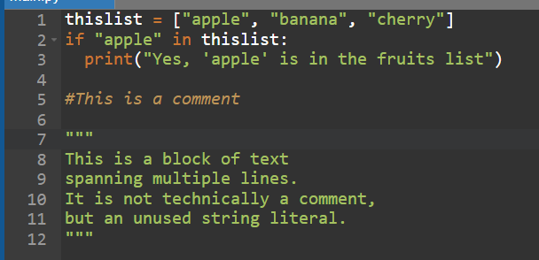
Python Syntax Basics
  Indentation matters
  Comments use #
  Statements are easy to read
Notes:
Isa sa pinakamagandang feature ng Python ay ang readability nito.
Madali itong basahin kahit para sa beginners.
Pero may isang importanteng bagay tayong dapat tandaan—Indentation.
Sa Python, ang spacing ay may meaning.
Kapag mali ang indentation, magkakaroon ng error ang program.
Ginagamit din natin ang symbol na hashtag o pound sign (#) para gumawa ng comments."

Slide 6


Python Syntax Basics
  Indentation matters
Notes:
"Unang rule natin ay Indentation."
"Sa Python, napakahalaga ng tamang spacing o indentation."
"Hindi ito para lang maging maganda tingnan. Ginagamit ito ng Python para malaman kung aling code ang magkakasama."
Example:
if age >= 18:
print("Adult")
"Mapapansin ninyo na may spaces bago ang print statement. Kapag tinanggal natin ang indentation, magkakaroon ng error ang program."

Slide 7

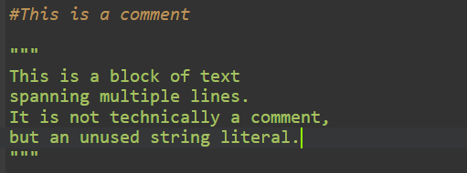
Python Syntax Basics
  Comments use #
Notes:
"Pangalawang syntax rule ay Comments."
"Ginagamit ang hashtag symbol o # para gumawa ng comments."
Example:
# This is a comment
print("Hello World")
"Ang comments ay hindi pinapatakbo ng Python."
"Para lamang ito sa programmer para maglagay ng notes o explanations sa code."

Slide 8

Python Syntax Basics
  Statements are easy to read
Notes:
"Isa sa pinakamagandang feature ng Python ay madaling basahin ang code nito."
"Hindi tulad ng ibang programming languages na maraming symbols at brackets, simple at malinis ang Python."
Example:
name = "Juan"
print(name)
"Kahit beginner pa lang, madali nang maintindihan kung ano ang ginagawa ng code."

Slide 9
Variables and Data Types
Notes:
Ngayon naman, pag-usapan natin ang Variables and Data Types. Sa programming, ang variable ay parang lalagyan o container ng impormasyon na gusto nating i-store at gamitin sa ating program.
Ang variables ay parang lalagyan ng impormasyon.
Kung gusto nating i-store ang pangalan ng isang tao, pwede tayong gumawa ng variable.
Variable also an Identifier
May iba't ibang data types sa Python.
Data Type -
String para sa text.
Integer para sa whole numbers.
Float para sa decimal numbers.
Boolean para sa True or False values.
Meron ding Lists, Tuples, at Dictionaries para sa collections ng data."

Slide 10

Variables and Data Types
  String
Notes:
"Ang String ay ginagamit para sa text o mga salita."
Example:
name = "Juan"
"Kapag pangalan, address, o anumang text ang ise-save natin, String ang ginagamit."

Slide 11

Variables and Data Types
  Integer
Notes:
"Ang variables ay parang lalagyan ng impormasyon.
Halimbawa:
Kung gusto nating i-store ang pangalan ng isang tao, pwede tayong gumawa ng variable.
May iba't ibang data types sa Python.
String para sa text.
Integer para sa whole numbers.
Float para sa decimal numbers.
Boolean para sa True or False values.
Meron ding Lists, Tuples, at Dictionaries para sa collections ng data."

Slide 12

Variables and Data Types
  Float
Notes:
"Ang Float ay para sa decimal numbers."
Example:
grade = 95.5
"Ginagamit ito kapag may decimal values gaya ng grades, presyo, o measurements."

Slide 13

Variables and Data Types
  Boolean
Notes:
"Ang Boolean ay may dalawang possible values lamang: True o False."
Example:
isStudent = True
"Ginagamit ito para sa mga yes/no o tama/mali na conditions."

Slide 14

Variables and Data Types
  Lists, Tuples, Dictionaries
Notes:
"Kapag marami na tayong data na gustong i-store, gumagamit tayo ng collections."
List → Collection of items
Tuple → Fixed collection na hindi basta nababago
Dictionary → Data na may key at value

Slide 15
Tandaan!
Ang syntax ay parang grammar ng programming. Kapag tama ang syntax, naiintindihan ng Python ang gusto nating ipagawa. Kapag mali, error ang makukuha natin.

Slide 16
Input and Output
Notes:
"Ngayon naman, pag-usapan natin ang Input and Output sa Python."
"Kapag gumagawa tayo ng program, kailangan nating makipag-communicate sa user. Dito pumapasok ang Input at Output.“
"Para makipag-communicate ang program sa user, gumagamit tayo ng Input at Output.
Output means pagpapakita ng impormasyon sa screen gamit ang print().
Input naman ay pagkuha ng impormasyon mula sa user gamit ang input().
Halimbawa, pwede tayong magtanong ng pangalan at pagkatapos ay i-display ito sa screen."

Slide 17
Input and Output
  print() for output
  input() for user input
Notes:
"Para makipag-communicate ang program sa user, gumagamit tayo ng Input at Output.
Output means pagpapakita ng impormasyon sa screen gamit ang print().
Input naman ay pagkuha ng impormasyon mula sa user gamit ang input().
Halimbawa, pwede tayong magtanong ng pangalan at pagkatapos ay i-display ito sa screen."

Slide 18

Output
  print() for output
Notes:
"Ang Output ay impormasyon na ipinapakita ng program sa user."
"Sa Python, ginagamit natin ang print() function para mag-display ng output."
Example:
print("Hello World")
"Kapag ni-run natin ito, lalabas sa screen ang message na 'Hello World'."
Sample DATA TYPES

Slide 19
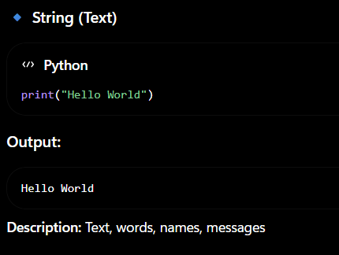
Output

Slide 20
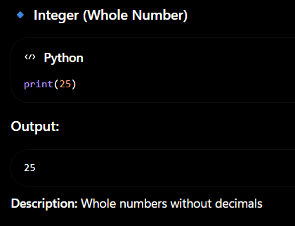
Output

Slide 21
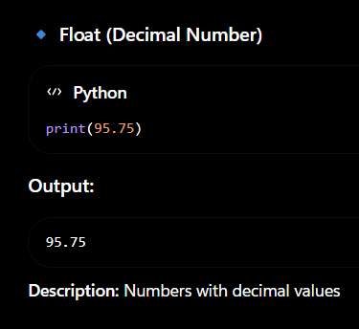
Output

Slide 22
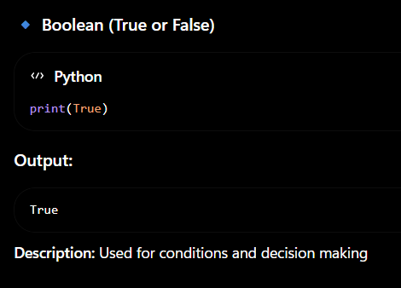
Output
Notes:
Description:
Ginagamit para sa mga salita, pangalan, address, o anumang text.
Example:
name = input("Enter your name: ")
Sample Input:
Juan Dela Cruz
Explanation:
"Dito, hinihingi ng program ang pangalan ng user. Dahil text ang pangalan, String data type ang ginagamit natin."

Slide 23

Input()
  name = input (“Enter your Name: ”)
Notes:
"Kapag gumagamit tayo ng input() function, humihingi tayo ng impormasyon mula sa user. Ang impormasyong ito ay maaaring iba't ibang uri ng data o tinatawag nating Data Types."

Slide 24
Input
  String
Notes:
Description:
Ginagamit para sa mga salita, pangalan, address, o anumang text.
Example:
name = input("Enter your name: ")
Sample Input:
Juan Dela Cruz
Explanation:
"Dito, hinihingi ng program ang pangalan ng user. Dahil text ang pangalan, String data type ang ginagamit natin."

Slide 25
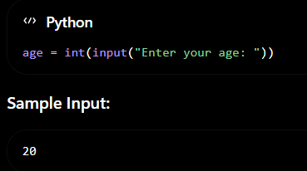
Input()
  Integer
Notes:
Description:
Ginagamit para sa mga buong numero na walang decimal.
Example:
age = int(input("Enter your age: "))
Sample Input:
20
Explanation:
"Ang edad ay karaniwang whole number lamang, kaya Integer ang ginagamit natin. Mapapansin ninyo na nilagyan natin ng int() para ma-convert ang input bilang Integer."

Slide 26
Input()
  Float
Notes:
Description:
Ginagamit para sa mga numerong may decimal.
Example:
grade = float(input("Enter your grade: "))
Sample Input:
95.5
Explanation:
"Kapag may decimal ang number gaya ng grades, timbang, o presyo, Float data type ang ginagamit natin."

Slide 27

Input()
  Boolean(True or False)
Notes:
Ginagamit para sa mga yes/no o true/false na sitwasyon.
Example:
isStudent = input("Are you a student? (True/False): ")
Sample Input:
True
Explanation:
"Ang Boolean ay may dalawang values lamang: True o False. Madalas itong ginagamit sa decision-making ng program."

Slide 28
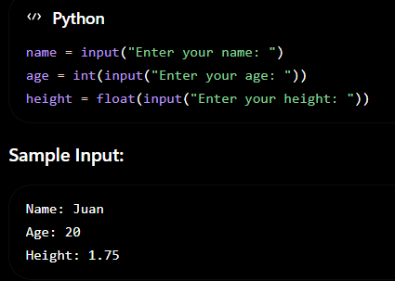
Combined Input
Notes:
Example:
name = input("Enter your name: ")
age = int(input("Enter your age: "))
height = float(input("Enter your height: "))
Sample Input:
Name: Juan
Age: 20
Height: 1.75
Explanation:
"Sa isang program, pwede tayong kumuha ng iba't ibang uri ng impormasyon mula sa user. Ang pangalan ay String, ang edad ay Integer, at ang height ay Float."

Slide 29
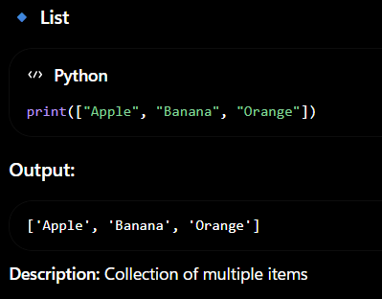
Output

Slide 30
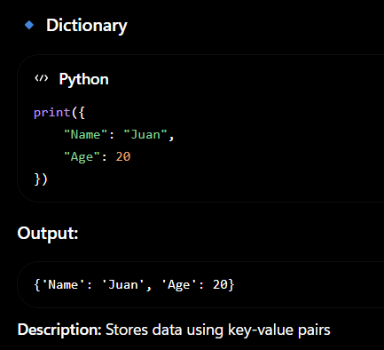
Output

Slide 31


Operator
    Arithmetic
    Comparison
    Logical
    Assignment
And Conditional Statements
  Used to make decisions in a program.
    Keywords:
    if
    elif
    else
Notes:
"Operators are used to perform operations.
May iba't ibang uri ng operators.
Arithmetic Operators para sa calculations.
Comparison Operators para sa comparisons.
Logical Operators para sa multiple conditions.
At Assignment Operators para mag-assign ng values sa variables.
Para silang tools na ginagamit natin para gumawa ng logic sa ating program."

Slide 32
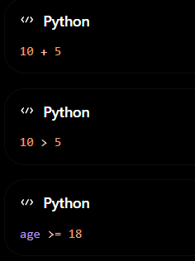
Operators
  Operators are symbols used to perform calculations, comparisons, and logical operations.
Notes:
Ang Operators ay mga symbols na ginagamit para magsagawa ng iba't ibang operations sa ating program."
Examples:
10 + 5
10 > 5
age >= 18
"Parang calculator ang Operators, pero mas powerful dahil pwede rin silang gamitin sa decision-making."

Slide 33
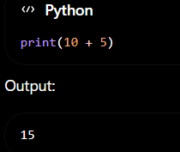
Arithmetic Operators
  + Addition
  - Subtraction
  * Multiplication
  / Division
  Example: 10 + 5 = 15
Notes:
"Arithmetic Operators ang ginagamit para sa mathematical calculations."
Examples
print(10 + 5)
Output:
15
print(10 - 5)
Output:
5
print(10 * 5)
Output:
50
print(10 / 5)
Output:
2.0

Slide 34
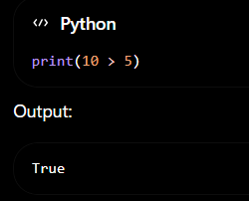
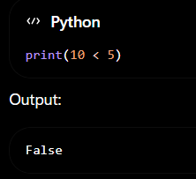
Comparison Operators
  == Equal To
  != Not Equal To
  > Greater Than
  < Less Than
  >= Greater Than or Equal To
  <= Less Than or Equal To
Notes:
Explanation
"Comparison Operators naman ang ginagamit para magkumpara ng dalawang values."
Examples
print(10 > 5)
Output:
True
print(10 < 5)
Output:
False
print(10 == 10)
Output:
True
Real-Life Example
"Kapag chine-check natin kung sapat ba ang edad ng isang tao para mag-register, gumagamit tayo ng Comparison Operators."

Slide 35
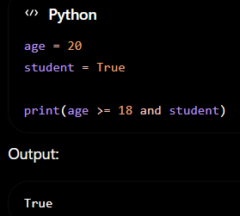
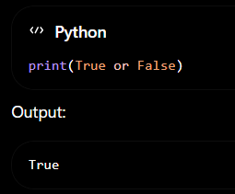
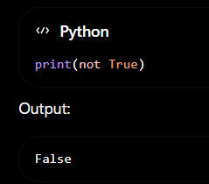
Logical Operators
  and
  or
  not
Notes:
Explanation
"Logical Operators ang ginagamit kapag marami tayong conditions na gustong i-check."
AND Example
age = 20
student = True
print(age >= 18 and student)
Output:
True
OR Example
print(True or False)
Output:
True
NOT Example
print(not True)
Output:
False
Real-Life Example
"Kapag kailangan mong i-check kung may username at password ang user bago mag-login, Logical Operators ang ginagamit."

Slide 36

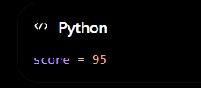
Assignment Operators
  = Assigns a value to a variable
Notes:
Explanation
"Assignment Operators ang ginagamit para maglagay ng value sa variable."
Example
name = "Juan"
"Ang value na Juan ay inilalagay sa variable na name."
score = 95
"Ngayon ang score variable ay may laman na 95."

Slide 37
Conditional Statements
  Used to make decisions in a program.
  Keywords:
    if
    elif
    else
Notes:
Explanation
"Conditional Statements ang nagbibigay sa program ng kakayahang gumawa ng decisions."
Real-Life Example
"Kapag umuulan, magdadala ako ng payong."
"Kapag hindi umuulan, hindi ako magdadala ng payong."
"Ganito rin ang ginagawa ng Python gamit ang if, elif, at else."

Slide 38
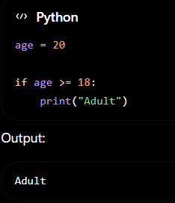
IF Statement
Notes:
Ang IF statement ay tumatakbo lamang kapag totoo ang condition."
Example
age = 20
if age >= 18:
print("Adult")
Output:
Adult
Explanation
"Dahil ang age ay 20, natupad ang condition kaya lumabas ang Adult."

Slide 39
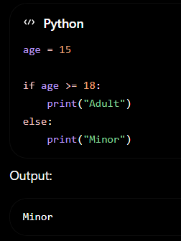
IF-ELSE Statement
Notes:
"Kapag hindi natupad ang IF condition, pupunta ang program sa ELSE block."
Example
age = 15
if age >= 18:
print("Adult")
else:
print("Minor")
Output:
Minor
Explanation
"Dahil mas mababa sa 18 ang edad, hindi natupad ang IF condition kaya ELSE ang tumakbo."

Slide 40
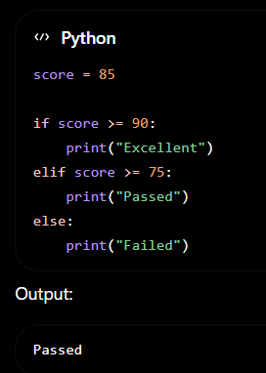
IF-ELIF-ELSE Statement
Notes:
🎤 Slide 10: IF-ELIF-ELSE Statement
Explanation
"Ginagamit ang ELIF kapag marami tayong conditions na gustong i-check."
Example
score = 85
if score >= 90:
print("Excellent")
elif score >= 75:
print("Passed")
else:
print("Failed")
Output:
Passed
Explanation
"Hindi umabot sa 90 ang score kaya hindi pumasok sa Excellent."
"Pero pasok siya sa condition na 75 pataas kaya lumabas ang Passed."

Slide 41
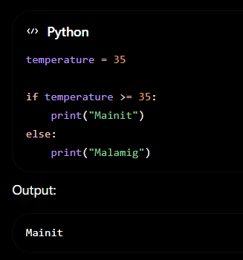
Real-Life Example
Notes:
"Tingnan natin ang isang simpleng real-life application ng Conditional Statements."
Example
temperature = 35
if temperature >= 35:
print("Mainit")
else:
print("Malamig")
Output:
Mainit
Explanation
"Araw-araw tayong gumagawa ng decisions base sa conditions."
"Ganito rin ang ginagawa ng program gamit ang Conditional Statements."

Slide 42
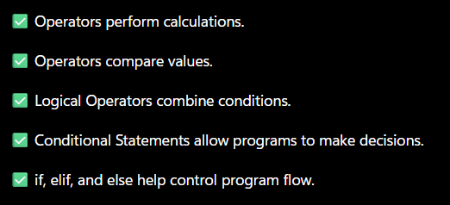
Summary
Notes:
"Tandaan class, ang Operators ang nagbibigay kakayahan sa program na mag-compute at magkumpara, habang ang Conditional Statements naman ang nagbibigay kakayahan sa program na mag-isip at gumawa ng tamang desisyon base sa mga conditions."
"Sa susunod nating topic, pagsasamahin natin ang Variables, Input, Operators, at Conditions para makagawa ng mas interactive na programs." 🚀🐍💻

Slide 43
Summary
Notes:
"Tandaan class, ang Operators ang nagbibigay kakayahan sa program na mag-compute at magkumpara, habang ang Conditional Statements naman ang nagbibigay kakayahan sa program na mag-isip at gumawa ng tamang desisyon base sa mga conditions."
"Sa susunod nating topic, pagsasamahin natin ang Variables, Input, Operators, at Conditions para makagawa ng mas interactive na programs." 🚀🐍💻

Slide 44
Loops, Functions, List and Dictionaries
Notes:
Sa lesson na ito, natutunan natin ang iba't ibang Python concepts na makakatulong para maging mas efficient, organized, at interactive ang ating programs.

Slide 45
Loops
    for loop
    while loop
    break and continue
Notes:
Ang Loops ay ginagamit para ulitin ang isang task nang maraming beses nang hindi inuulit ang pagsulat ng code.
Ang Loop ay ginagamit para ulitin ang isang task nang maraming beses nang hindi inuulit ang pagsulat ng code. Nakakatulong ito para maging mas mabilis at mas maikli ang ating program.
May tatlong mahalagang concepts sa Loops:
for loop → ginagamit kapag alam natin kung ilang beses uulitin ang task.
while loop → ginagamit kapag maglo-loop hangga't totoo ang condition.
break at continue → ginagamit para kontrolin ang pagtakbo ng loop.

Slide 46
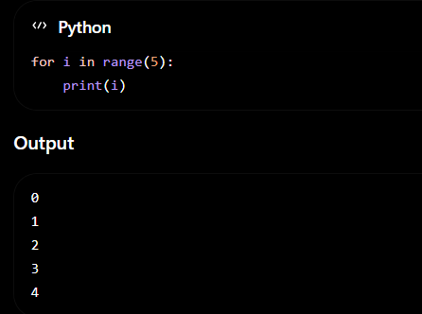
Loops
    for loop
Notes:
Ang for loop ay umuulit ng limang beses. Kada ikot, pinapakita nito ang value ng variable na i."

Slide 47
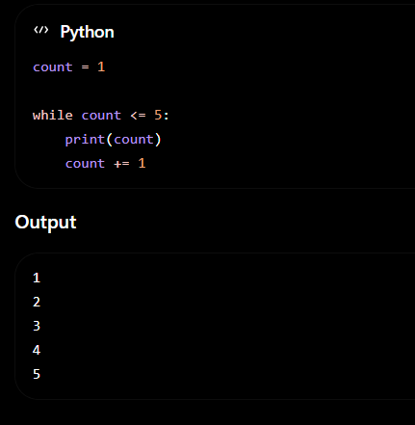
Loops
    while loop
Notes:
count = 1
while count <= 5:
print(count)
count += 1
Output
1
2
3
4
5
Explanation
"Ang while loop ay magpapatuloy hangga't totoo ang condition na count <= 5."

Slide 48
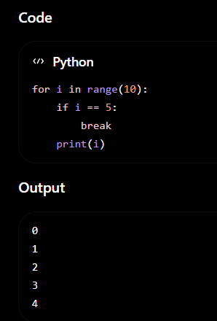
Loops
    break and continue
Notes:
"Kapag umabot ang value sa 5, titigil agad ang loop dahil sa break statement."

Slide 49
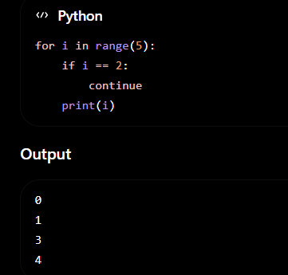
Loops
    break and continue
Notes:
"Kapag ang value ay 2, nilalaktawan ito ng continue at nagpapatuloy sa susunod na ikot ng loop."

Slide 50
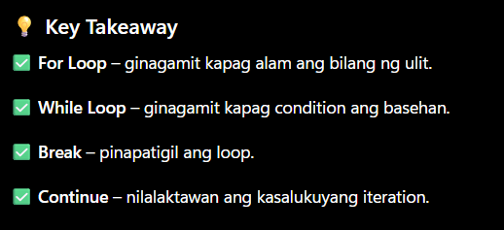
Loops
Notes:
ang loops ay parang pag-uulit ng isang gawain. Sa halip na paulit-ulit nating isulat ang parehong code, isang loop lang ang gagamitin natin para mas mabilis, mas maikli, at mas efficient ang ating program.

